Slide 1
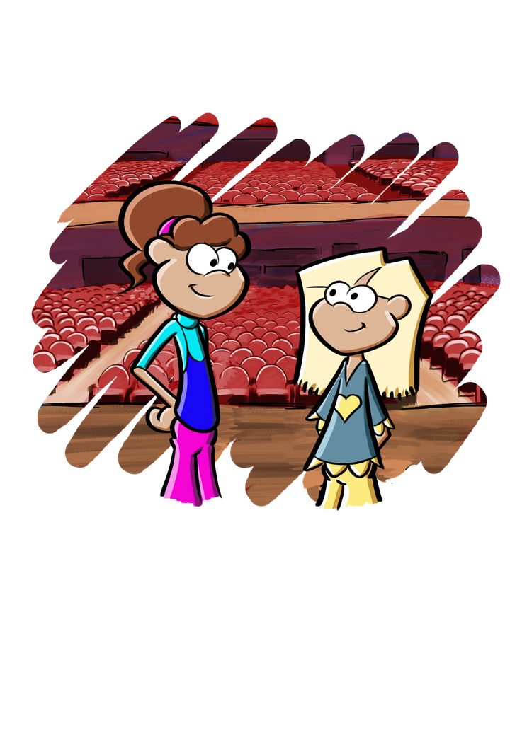
Rijke taal en nieuwe woorden maken
kinderboekenweek
thema: Spot aan!
Deze les wordt aangeboden door Stichting Leesplezier

Slide 2
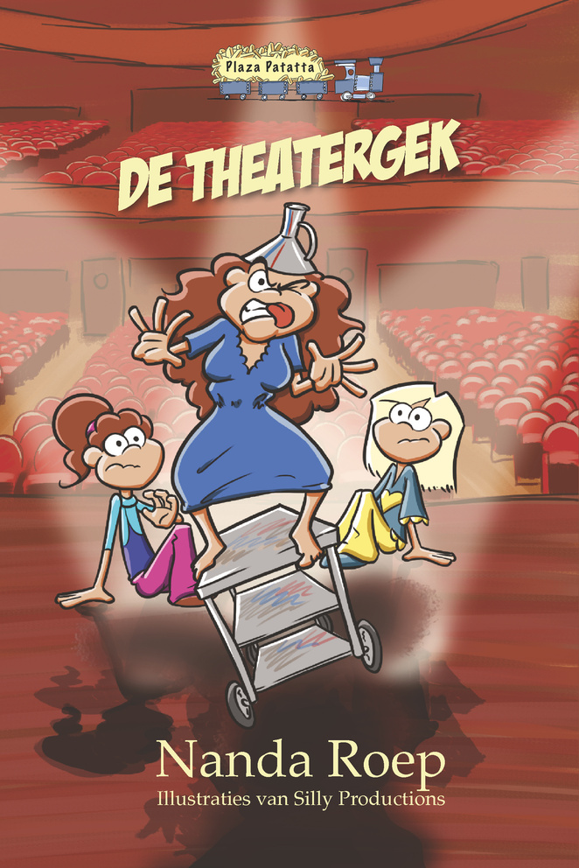

Doel van de les:
  Leerlingen gebruiken rijke taal (beeldend, precies, speels)
  Leerlingen beleven hoe taal en theater samenkomen
  Leerlingen durven spreken en spelen
  Leerlingen denken creatief na over personages en spanning
Tip: dit boek samen lezen, luisteren
Plaza Patatta: De Theatergek
Deze les wordt aangeboden door Stichting Leesplezier

Slide 3
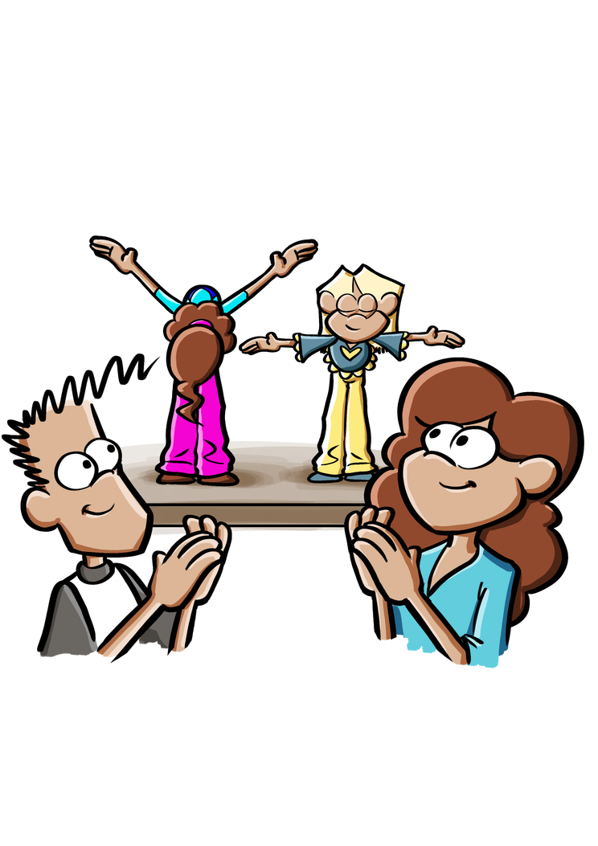
Je staat in de spotlights...
Stel je voor: je staat op een podium…
Er zijn honderden mensen…
Het licht schijnt op jou…
Vraag:
Wie zou jij willen zijn op een podium?
(zanger, acteur, presentator…)
Opdracht:
Sta op.
maak een buiging.
Bedenk: hoe voelt dat?
Deze les wordt aangeboden door Stichting Leesplezier

Slide 4
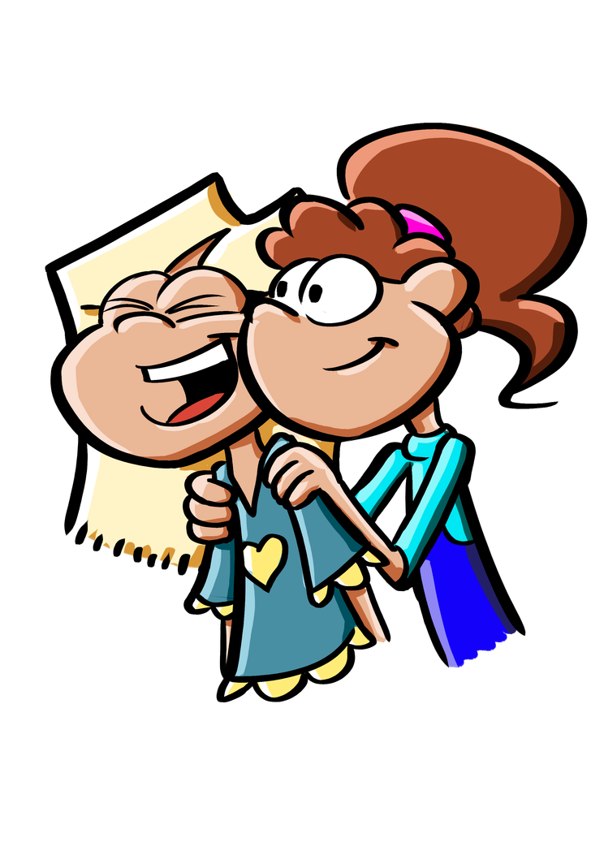
RIJKE TAAL: Woorden die spelen
In dit boek gebruiken de kinderen grappige, creatieve woorden uit de keuken. Zoals:
  ‘tomatenkop’
  ‘blikvis’
  ‘krentenpap met aardbeiensaus’
Opdracht:
Bedenk zelf of in groepjes:
Hoe kun je iemand op een grappige manier plagen?
Regels:
  niet gemeen
  wel fantasierijk
  zo beeldend mogelijk
Deze les wordt aangeboden door Stichting Leesplezier

Slide 5
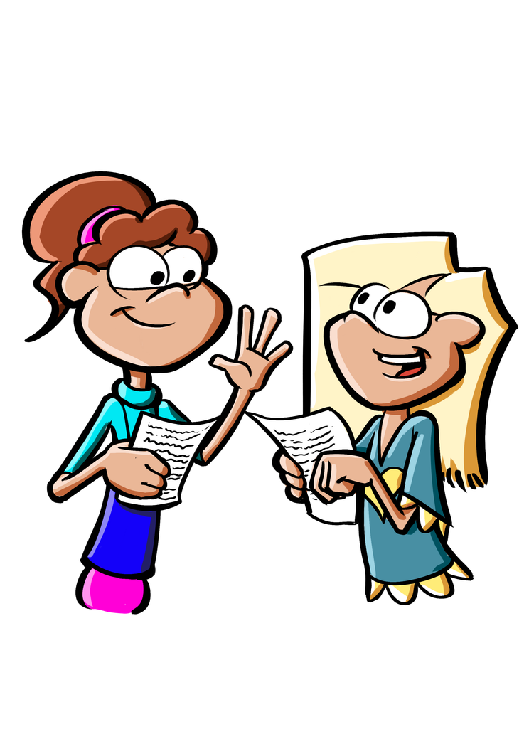
De grote opdracht
Bedenk een kort toneelstukje met:
✔ 2 personages
✔ een grappige ruzie of botsing
✔ minimaal 3 rijke taal-zinnen
✔ een duidelijk einde met een oplossing
Deze les wordt aangeboden door Stichting Leesplezier

Slide 6
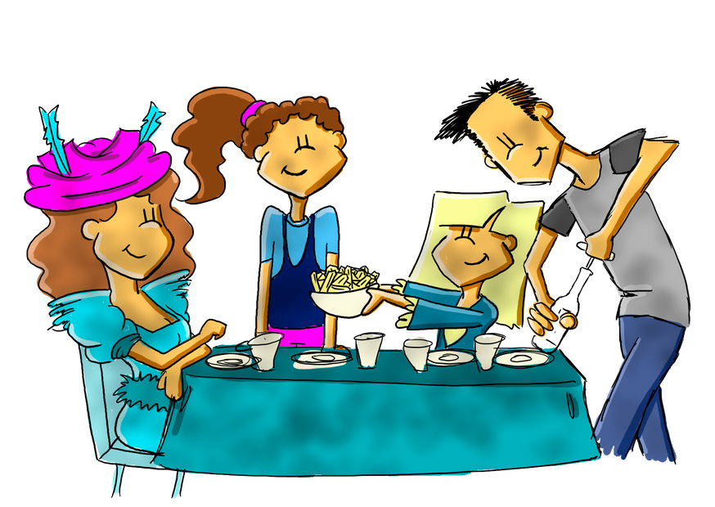
Reflectie - wat werkte goed?
Korte vragen:
  Wie heeft leuke woorden gevonden?
  Wie zou dit echt durven spelen?
  Wat maakte een scène grappig of spannend?
Belangrijk inzicht:
👉 Goede taal maakt een verhaal sterker én leuker om naar te kijken.
Deze les wordt aangeboden door Stichting Leesplezier

Slide 7

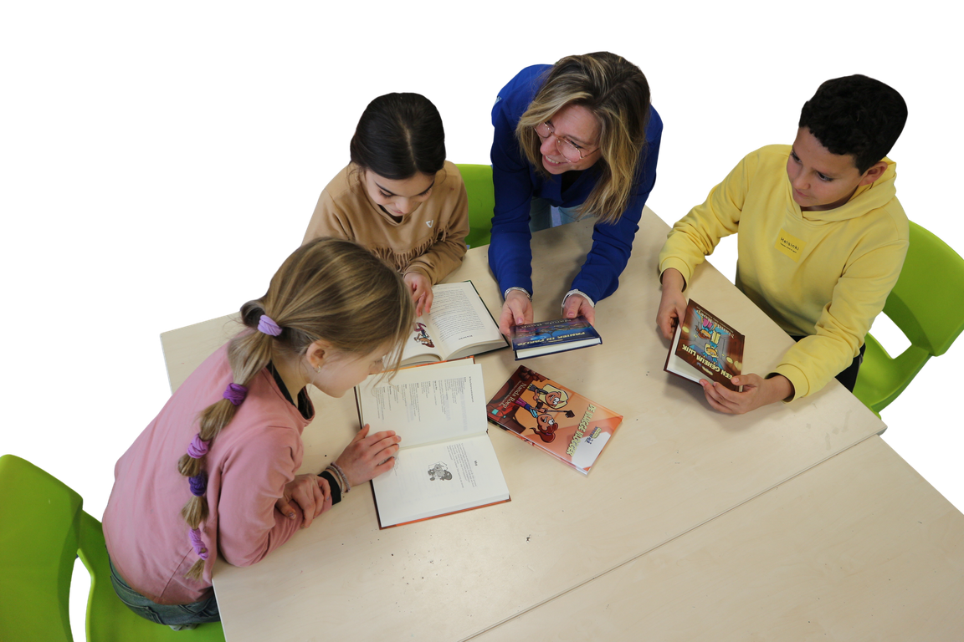

Laat je weten hoe het was?
Deze les is aangeboden door Stichting Leesplezier.
Wij horen graag of je het leuk vond!
Deze les wordt aangeboden door Stichting Leesplezier

